Slide 1
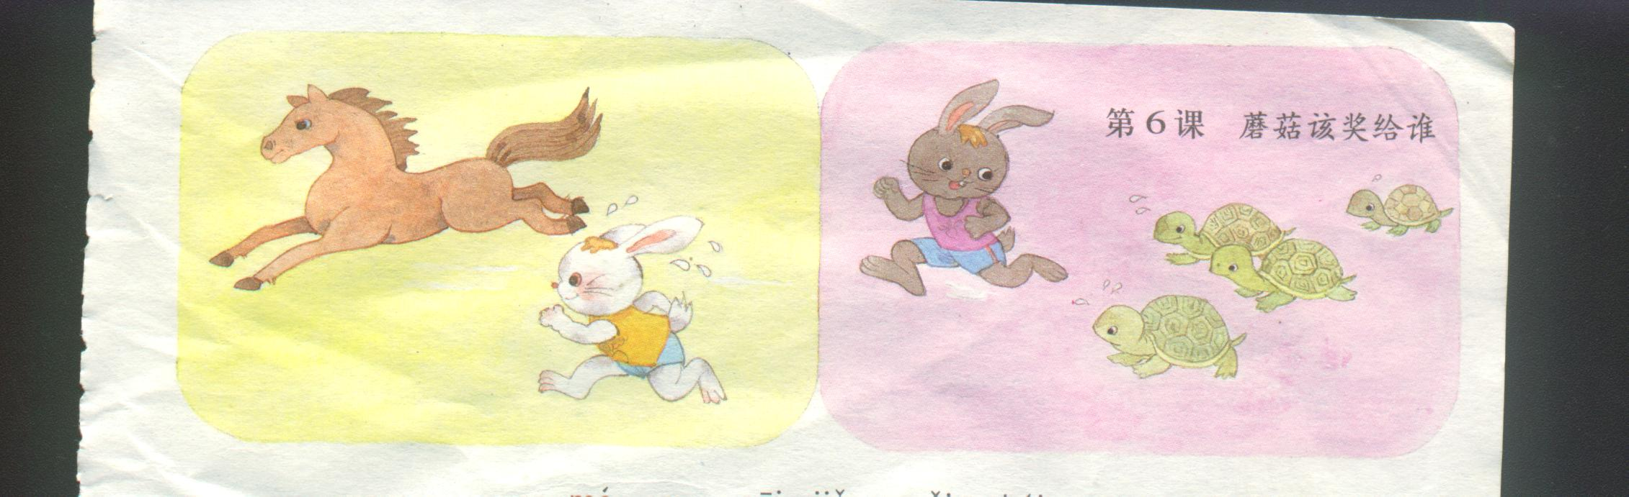
6、蘑菇该奖给谁

Slide 2
练习
提着
参加
比赛
乌龟
跑不过
奖品
蘑菇
临走
嘱咐
得意
不敢

Slide 3
.
得意 dé
跑得最出色 de
得意地说 de
.
.

Slide 4
练字
练舞
练兵
练功
练

Slide 5
习气
习惯
习性
习作
习

Slide 6
提出
提到
提干
手提
提

Slide 7
参观
参军
参与
参考
参

Slide 8
加入
加法
加大
加工
加
减
反义词:

Slide 9
比方
比得上
比分
比如
比

Slide 10
乌黑
乌云
乌纱
乌鸦
乌

Slide 11
过来
过去
过往
走过
过

Slide 12
品位
品德
品种
品名
品

Slide 13
我会读句子
1、兔妈妈要孩子好好练习跑步。
2、今天我参加跑步比赛，得了第一名。

Slide 14
动脑筋，我会填
课文讲了（ ）和（ ）参加（ ）比赛，兔妈妈用（ ）奖励了和（ ）比赛的（ ），没有奖励和（ ）比赛 的（ ）。
小白兔
小黑兔
跑步
蘑菇
骏马
小白兔
乌龟
小黑兔

